Slide 1
LNGN Agile Meetup Three
IT Zentrum Lingen, 30. August 2016
Benjamin Wolters
Notes:
Diese Vorlage kann als Ausgangspunkt für die Präsentation von Schulungsmaterialien in einer Gruppensitzung dienen.
Abschnitte
Abschnitte durch Klicken mit der rechten Maustaste auf eine Folie hinzufügen Abschnitte können Sie bei der Gliederung Ihrer Folien unterstützen oder die Zusammenarbeit zwischen mehreren Autoren erleichtern.
Notizen
Verwenden Sie den Notizenbereich für Vortragsnotizen oder optionale Detailinformationen für Ihr Publikum. Zeigen Sie diese Notizen während der Präsentation in der Vortragsansicht an.
Achten Sie auf den Schriftgrad (für Barrierefreiheit, Sichtbarkeit, Videoerstellung und Onlineproduktion wichtig)
Abgestimmte Farben
Achten Sie besonders auf Diagramme, Illustrationen und Textfelder.
Bedenken Sie, dass Teilnehmer schwarzweiß oder in Graustufen drucken. Erstellen Sie einen Probedruck, um sicherzustellen, dass Ihre Farben funktionieren, wenn Ihre Teilnehmer in schwarzweiß und Graustufen drucken.
Grafiken, Tabellen und Diagramme
Gestalten Sie einfach: Verwenden Sie möglichst einheitliche Formate und Farben, die nicht vom Inhalt ablenken.
Beschriften Sie alle Diagramme und Tabellen.

Slide 2

Networking
Verknüpfen
Notes:
Dies ist eine weitere Option für Übersichtsfolien mit Übergängen.

Slide 3
Erfahrungs-austausch

Slide 4

„Am Ball bleiben“

Slide 5

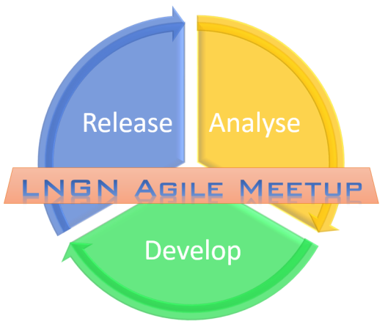
Willkommen

Slide 6
Übersicht für heute
1
2
Large Agile Benjamin Wolters
3
Case Study – KUB Martin Kottenstede
Testframework Ingo Dietz
Notes:
Dies ist eine weitere Option für eine Übersichtsfolie.

Slide 7
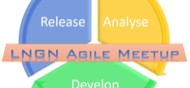
Testframework Ingo Dietz

Slide 8
Large Agile Benjamin Wolters
Notes:
Verwenden Sie eine Abschnittsüberschrift für jedes der Themen, damit das Publikum eine klare Orientierung erhält.

Slide 9
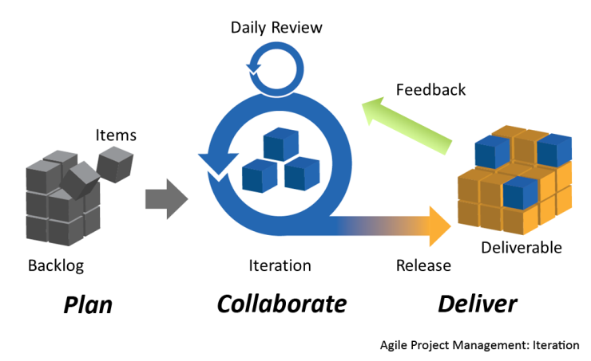
Large Agile
Agile Modelle auf Unternehmensebene skalieren
Notes:
Fügen Sie bei Bedarf zu jeden Themenabschnitt Folien hinzu, einschließlich Folien mit Tabellen, Diagrammen und Bilder.
Im nächsten Abschnitt finden Sie Beispiele für Tabellen-, Diagramm, Bild- und Videolayouts.

Slide 10
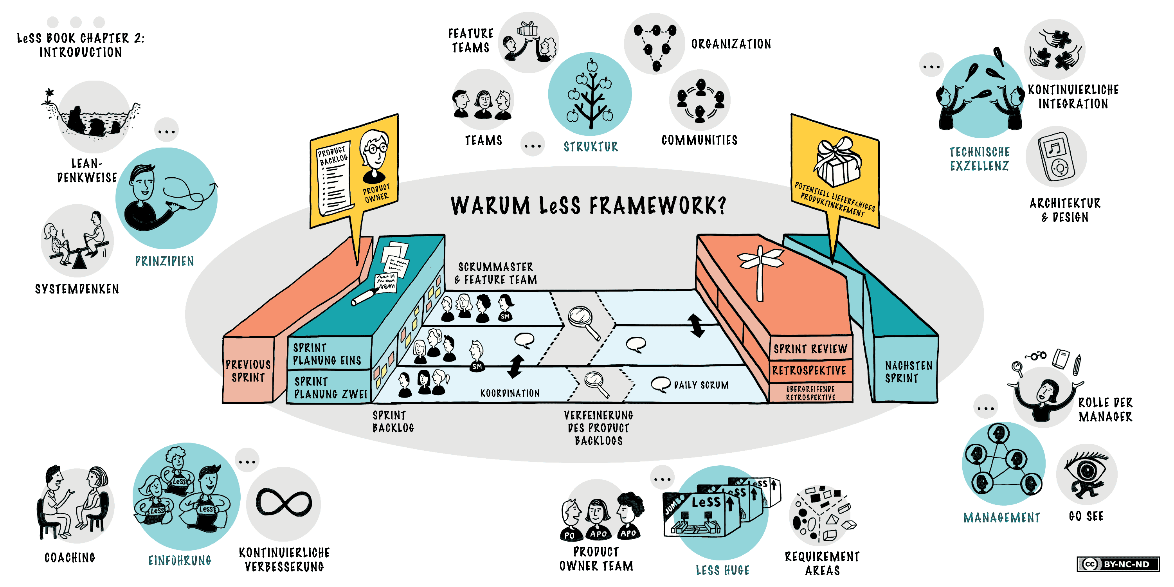
LeSS – Large Scaled Scrum
Bis zu 8 Scrum Teams a 8 Teammitglieder
Sprint Planung im LeSS und im Team
Retrospektive auf Team-Level
Sprint Review auf LeSS Ebene
Notes:
Fügen Sie bei Bedarf zu jeden Themenabschnitt Folien hinzu, einschließlich Folien mit Tabellen, Diagrammen und Bilder.
Im nächsten Abschnitt finden Sie Beispiele für Tabellen-, Diagramm, Bild- und Videolayouts.

Slide 11
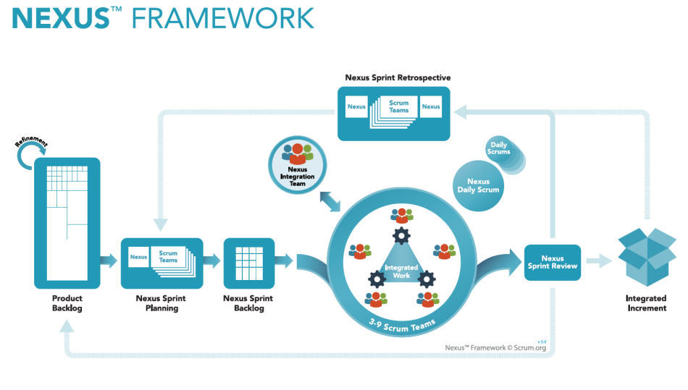
NEXUS
Bis zu 8 Scrum Teams a 8 Teammitglieder
Gemeinsames Backlog
Nexus Integration Team (NIT) mit Priorität
- Nexus Daily Scrum zur Integration der Vortagsarbeit
Nexus Sprint Review und Nexus Retrospektive
Notes:
Fügen Sie bei Bedarf zu jeden Themenabschnitt Folien hinzu, einschließlich Folien mit Tabellen, Diagrammen und Bilder.
Im nächsten Abschnitt finden Sie Beispiele für Tabellen-, Diagramm, Bild- und Videolayouts.

Slide 12
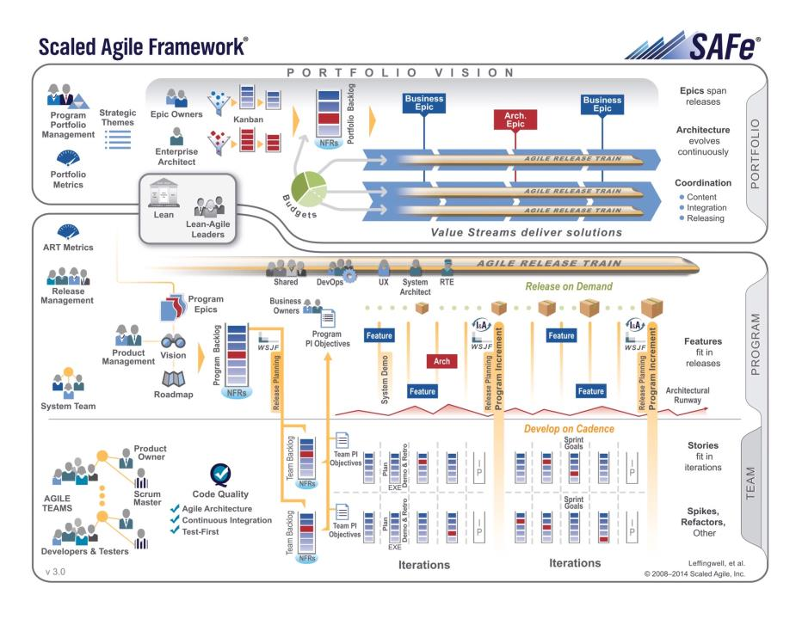
SAFe
Agile Modelle auf Unternehmensebene skallieren
Notes:
Fügen Sie bei Bedarf zu jeden Themenabschnitt Folien hinzu, einschließlich Folien mit Tabellen, Diagrammen und Bilder.
Im nächsten Abschnitt finden Sie Beispiele für Tabellen-, Diagramm, Bild- und Videolayouts.

Slide 13
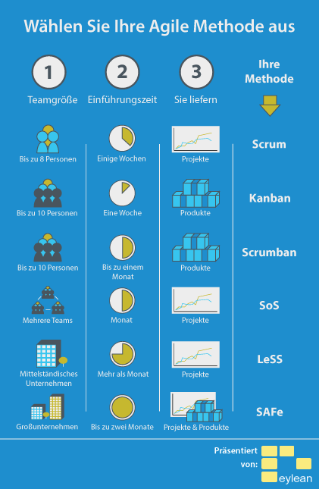
Scrum
Nexus
SAFe
Kanban
LeSS
Unternehmen mit mehreren wertschöpfenden Prozessen
Konzerne
Entwicklungsteams
Entwiclungsteams
Abteilungen
Abteilungen
Abteilungen
LeSS Huge wie SAFe
Nexus+ wie SAFe
Geschäftsbereiche
Geschäftsbereiche
Geschäftsbereiche
Notes:
Fügen Sie bei Bedarf zu jeden Themenabschnitt Folien hinzu, einschließlich Folien mit Tabellen, Diagrammen und Bilder.
Im nächsten Abschnitt finden Sie Beispiele für Tabellen-, Diagramm, Bild- und Videolayouts.

Slide 14
Case Study Martin Kottenstede

Slide 15
LNGN Agile Meetup - Four
Wann, Was, Wer…

Slide 16
Docker
Crafts-manship
Hacking
Agenda LNGN Agile Meetup - Four

